Slide 1
语文 五年级 下册
语文园地
课课练

Slide 2
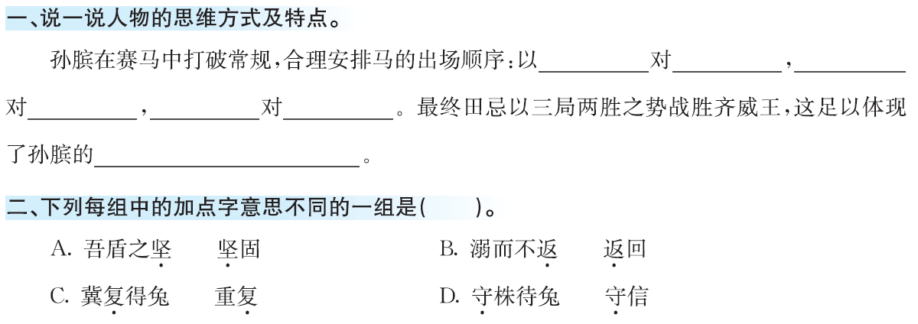
下等马
上等马
上等马
中等马
中等马
下等马
善于观察分析，有谋有略
D

Slide 3
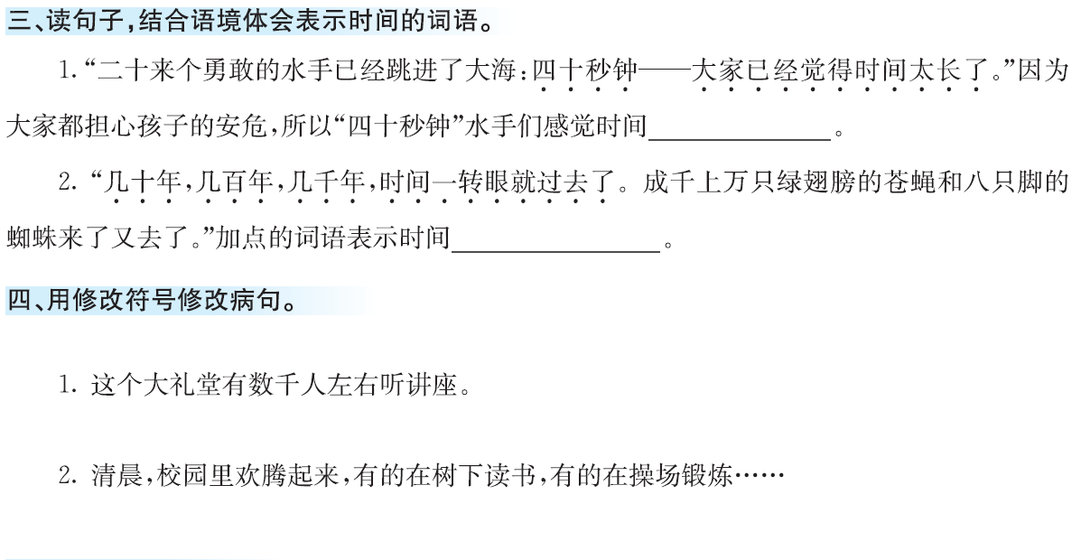
过得慢
过得很快
同学们

Slide 4
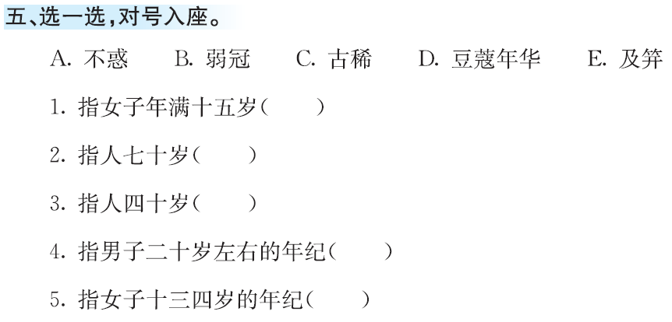
E
C
A
B
D

Slide 5

时代天华祝你学习进步！

